Slide 1


Entwicklung einer mobile App zur Optimierung des Lieferantenmanagements im Einzelhandel
Benedikt Niedermeier, Norbert Schmidbartl
benedikt.n@mytum.de, nschmidbartl@mytum.de

Slide 2
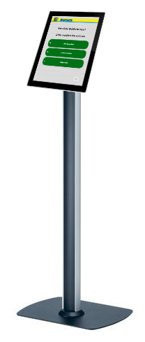
Gliederung
Einleitung
Projektbeschreibung
Projektplanung
Projektentwicklung
Lieferanten-Terminal
Administrations-Oberfläche
Zusammenfassung
Fazit

Slide 3
Einleitung
asdf

Slide 4
Projektbeschreibung
asdf

Slide 5
Projektbeschreibung
asdf

Slide 6
Projektplanung
asdf

Slide 7
Projektplanung
asdf

Slide 8
Projektentwicklung
asdf

Slide 9
Projektentwicklung
asdf

Slide 10
Lieferanten-Terminal
asdf

Slide 11
Lieferanten-Terminal
asdf

Slide 12
Lieferanten-Terminal
asdf

Slide 13
Lieferanten-Terminal
asdf

Slide 14
Administrations-Oberfläche
asdf

Slide 15
Administrations-Oberfläche
asdf

Slide 16
Administrations-Oberfläche
asdf

Slide 17
Administrations-Oberfläche
asdf

Slide 18
Administrations-Oberfläche
asdf

Slide 19
Zusammenfassung
asdf

Slide 20
Zusammenfassung
asdf

Slide 21
Vielen Dank für Ihre Aufmerksamkeit!
Fragen?

